Slide 1
Digitale Sprachverarbeitung
Labor 1 : Sprachsignale plotten, laden und erzeugen
Daniel Zaengler
Elena Schwarzbach
Sonia Sinaci
Johannes Hoppe

Slide 2

Importierte Bibliotheken
NumPy : Wissenschaftliches Rechnen mit mehrdimensionalen Arrays und große Matrizen.
ScriPy.io.wavfile: Ermöglicht das Lesen und Schreiben von WAV-Dateien.
Pyplot : Erzeugt Grafiken zur Veranschaulichung der Signale.
Ipython.display : Audiodaten abspielen.

Slide 3
Plotten
Befähle | Erklärung
plt.figure(figsize=(width, height)) | Erstellt eine neue Abbildung mit einer Breite und einer Höhe in Zoll
plt.plot(x, y) | Erstellt eine einfache 2D-Linie. `x` und `y` sind Listen oder Arrays von Koordinaten
plt.xlable(text) / plt.ylable(text) | Beschriftet die x- und y-Achse
plt.title(text) | Fügt einen Titel zum Diagramm hinzu
plt.xlim(left, right) | Grenzen der x-Achse des Diagramms festlegen
plt.legend() | Fügt eine Legende hinzu
plt.grid() | Fügt ein Gitternetz zum Diagramm hinzu
plt.show() | Zeigt das erstellte Diagramm an

Slide 4
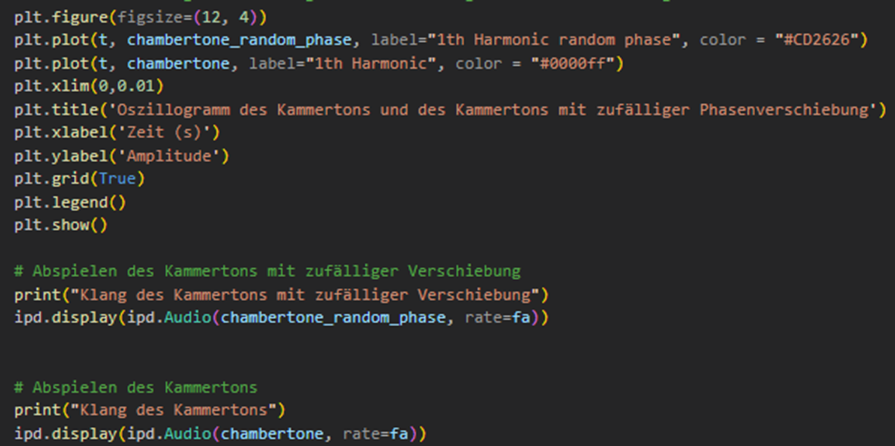

Slide 5



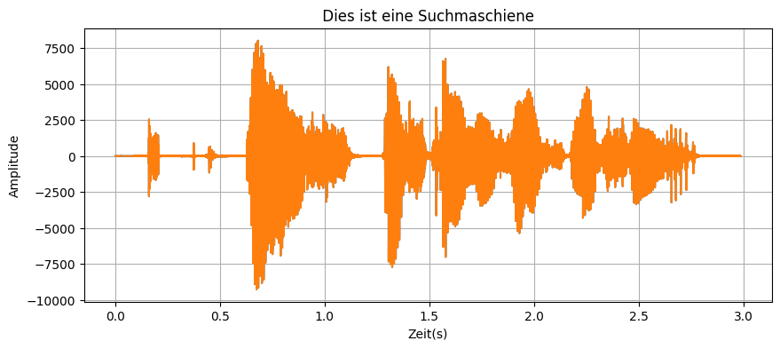

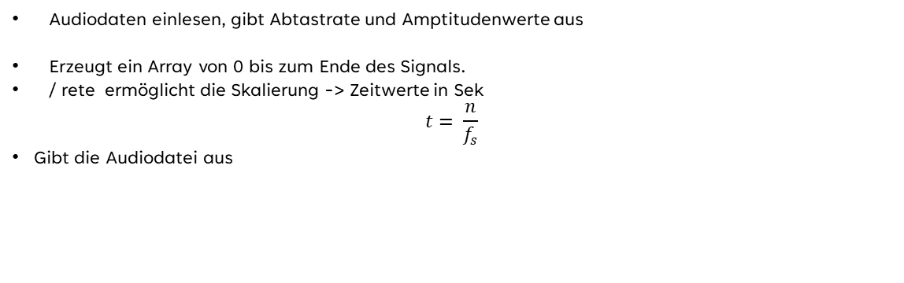
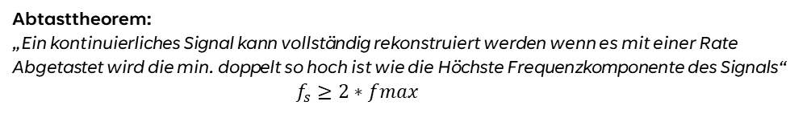
"Dies ist eine Suchmaschine". Abtastrate 𝑓= 16𝑘𝐻𝑧. Audio-Datei laden, abspielen und das Sprachsignal als Funktion der Zeit plotten. Können Sie im geplotteten Sprachsignal Teile ihres Satzes wieder erkennen?
Audiodaten einlesen, gibt Abtastrate und Amptitudenwerte aus
Erzeugt ein Array von 0 bis zum Ende des Signals.
/ rete ermöglicht die Skalierung -> Zeitwerte in Sek
$$t= \frac{n}{f_{s}}$$
Gibt die Audiodatei aus
Abtasttheorem:
„Ein kontinuierliches Signal kann vollständig rekonstruiert werden wenn es mit einer Rate Abgetastet wird die min. doppelt so hoch ist wie die Höchste Frequenzkomponente des Signals“
$f_{s}≥2∗fmax$

Slide 6
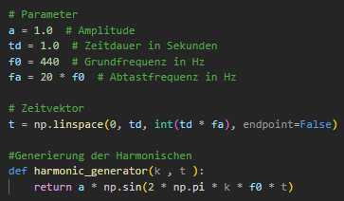
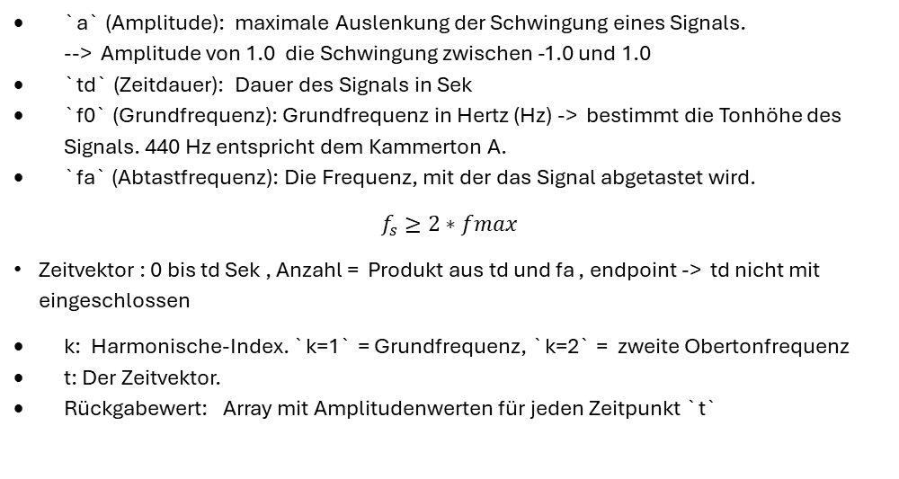
ein harmonisches Signal bestehend aus dem Kammerton (𝑓=440Hz) und seiner 2. und 3. Harmonischen.
`a` (Amplitude): maximale Auslenkung der Schwingung eines Signals. --> Amplitude von 1.0 die Schwingung zwischen -1.0 und 1.0
`td` (Zeitdauer): Dauer des Signals in Sek
`f0` (Grundfrequenz): Grundfrequenz in Hertz (Hz) -> bestimmt die Tonhöhe des Signals. 440 Hz entspricht dem Kammerton A.
`fa` (Abtastfrequenz): Die Frequenz, mit der das Signal abgetastet wird.
$$f_{s}≥2∗fmax$$
Zeitvektor : 0 bis td Sek , Anzahl = Produkt aus td und fa , endpoint -> td nicht mit eingeschlossen
k: Harmonische-Index. `k=1` = Grundfrequenz, `k=2` = zweite Obertonfrequenz
t: Der Zeitvektor.
Rückgabewert: Array mit Amplitudenwerten für jeden Zeitpunkt `t`

Slide 7
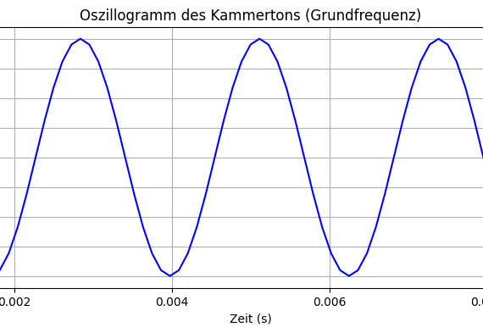
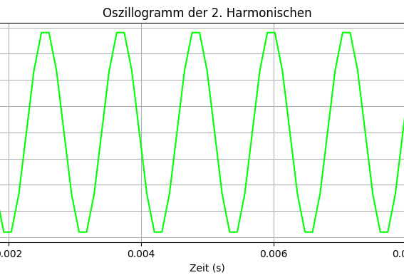
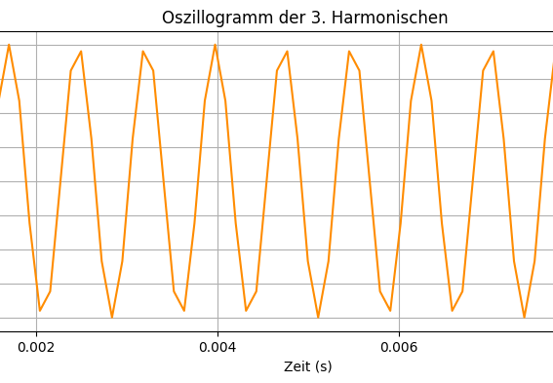
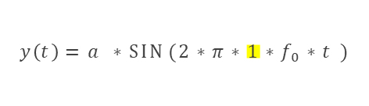
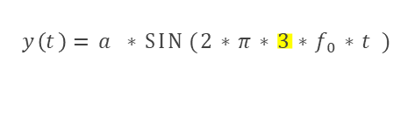

Kammerton (𝑓=440Hz) und seine 2. und 3. Harmonische
$$y\left(t\right)=a ∗sin⁡(2∗π∗1∗f_{0}∗t )$$
$$y\left(t\right)=a ∗sin⁡(2∗π∗2∗f_{0}∗t )$$
$$y\left(t\right)=a ∗sin⁡(2∗π∗3∗f_{0}∗t )$$
$a=Amptitude ;k=Harmonischer Index ;f_{0}=Grundfrequenz ;t=Zeit$

Slide 8
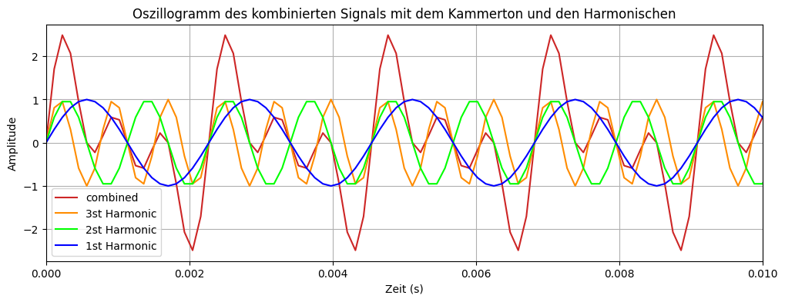
Summierung der Harmonischen Töne

Slide 9
PROBLEM
MARKTLÜCKE
Nur wenige, wenn überhaupt, Produkte auf dem Markt helfen Kunden so wie wir es tun
KUNDEN
66 % der US-Verbraucher geben Geld für mehrere Produkte aus, die ihr Problem nur teilweise lösen
FINANZDATEN
Die Ausgaben für andere Produkte im Jahr 2018 betragen etwa ein Viertel der 48 Milliarden US-Dollar.
KOSTEN
Produktivitätsverlust, der Verbraucher tausende Dollar kostet

Slide 10
LÖSUNG
DIE LÜCKE SCHLIESSEN
ZIELGRUPPE
Unser Produkt macht das Leben der Verbraucher einfacher. Kein anderes Produkt auf dem Markt bietet die gleichen Funktionen
Unsere Zielgruppe ist Gen Z (18-25 Jahre alt)
KOSTENEINSPARUNGEN
EINFACH ZU VERWENDEN
Ausgaben für Ersatzprodukte reduzieren
Einfaches Design, das dem Kunden gezielt die Informationen liefert, die er braucht

Slide 11
PRODUKTÜBERSICHT
EINDEUTIG
Einziges Produkt, das speziell für diesen Nischenmarkt bestimmt ist
ZUERST AUF DEN MARKT
Das erste hervorragend gestaltete Produkt, das sowohl stilvoll als auch funktional ist
GEPRÜFT
Durchgeführte Tests mit Studenten in der Region
AUTHENTISCH
Entwickelt mit der Hilfe und dem Input von Experten auf dem Gebiet

Slide 12
PRODUKTVORTEILE
Cooles und stilvolles Produkt
Bereiche für Community-Verbindungen
Online-Store und Markttausch

Slide 13
ÜBERSICHT ÜBER DAS UNTERNEHMEN

Slide 14
GESCHÄFTSMODELL
ZUSAMMENFASSUNG
Unsere Forschung basiert auf Markttrends und sozialen Medien.
DESIGN
Wir sind der Meinung, dass Menschen mehr Produkte benötigen, die speziell für diesen Nischenmarkt bestimmt sind.
FORSCHUNG
Minimalistisch und einfach zu bedienen

Slide 15
ÜBERSICHT ÜBER DEN MARKT
3 Milliarden €
1 Milliarde €
2 Milliarden €
Entwicklungsfreiheit
Selektiv inklusiver Markt
Bedienbarer adressierbarer Markt
Gestaltungsmöglichkeit
Vollständig inklusiver Markt
Adressierbarer Markt gesamt
Wenige Mitbewerber
Gezielter Markt
Bedienbarer erzielbarer Markt

Slide 16
Marktvergleich
3 Mrd. €
2 Mrd. €
1 Mrd. €
Gestaltungsmöglichkeit
Entwicklungsfreiheit
Wenige Mitbewerber
Adressierbarer Markt
Bedienbarer Markt
Erzielbarer Markt

Slide 17
UNSERE KONKURRENZ
CONTOSO
WETTBEWERBER
Unser Produkt liegt preismäßig unter dem anderer Unternehmen auf dem Markt
Das Design ist im Vergleich zu den komplexen Entwürfen der Mitbewerber einfach und einfach zu verwenden.
Erschwinglichkeit ist der Hauptanziehungspunkt für unsere Verbraucher zu unserem Produkt
Unternehmen A Produkt ist teurer
Unternehmen B & C Das Produkt ist teuer und umständlich zu verwenden
Unternehmen D & E Das Produkt ist kostengünstig, aber umständlich zu verwenden.

Slide 18
Unsere Konkurrenz
Komfortabel
Contoso
Mitbewerber A
Günstig
Teuer
Mitbewerber D
Mitbewerber C
Mitbewerber B
Mitbewerber E
Unbequem

Slide 19
Wachstumsstrategie
Feb. 20XX
Einführung des Produkts bei hochkarätigen oder hochrangigen Teilnehmern, um die Etablierung des Produkts zu unterstützen
Mrz. 20XX
Veröffentlichung des Produkts in der Öffentlichkeit und Überwachung von Pressemitteilungen und Konten in sozialen Medien
Okt. 20XX
Feedback einholen und Produktdesign bei Bedarf anpassen

Slide 20
ENTWICKLUNG
Erfolg durch Prognose
Wichtige Kennzahlen
 | Kunden | Bestellungen | Bruttoein-nahmen | Nettoeinnahmen
20XX | 10 | 1100 | 10.000 € | 7.000 €
20XX | 20 | 200 | 20.000 € | 16.000 €
20XX | 30 | 300 | 30.000 € | 25.000 €
20XX | 40 | 400 | 40.000 € | 30 000 €
UMSATZERLÖS NACH JAHR

Slide 21
2-JAHRES-AKTIONSPLAN
ENTWÜRFE ERSTELLEN
FEEDBACK SAMMELN
AN KUNDEN ÜBERMITTELN
20XX
JAN
FEB
MRZ
APR
MAI
JUN
JUL
AUG
SEP
OKT
NOV
DEZ
20XX
JAN
FEB
MRZ
APR
MAI
JUN
JUL
AUG
SEP
OKT
NOV
DEZ
FOKUSGRUPPEN DURCHFÜHREN
ENTWURF TESTEN
DESIGN EINFÜHREN

Slide 22
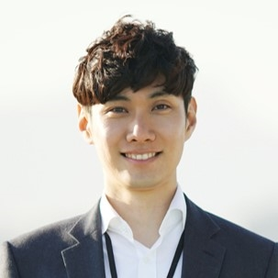
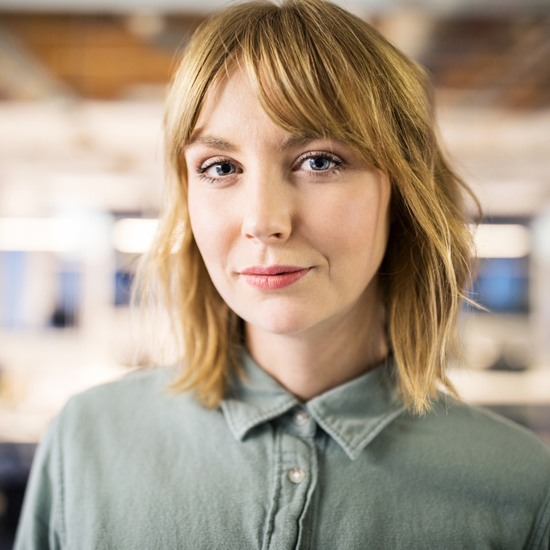


DAS TEAM IN PERSON
TAKUMA HAYASHI​
MIRJAM NILSSON​
FLORA BERGGREN​
RAJESH SANTOSHI​
Präsident
Geschäftsführer
Chief Operations Officer
VP Marketing

Slide 23
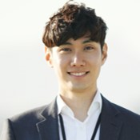

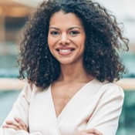





DAS TEAM IN PERSON
TAKUMA HAYASHI
MIRJAM NILSSON​
FLORA BERGGREN​
RAJESH SANTOSHI
Präsident
Geschäftsführer
Chief Operations Officer
VP Marketing
GRAHAM BARNES
ROWAN MURPHY
ELIZABETH MOORE
ROBIN KLINE
VP Produkt
SEO-Stratege
Produktentwickler
Inhaltsentwickler

Slide 24
FINANZIERUNG
14.000 €
12.000 €
82.000 €
32.000 €
ANGEL-INVESTITIONEN
EIGENTUM
AKTIEN
BARGELD
Durch andere Investoren erhaltener Betrag
Erzielte Einnahmen aus der Vermietung von Immobilien
Anzahl der in USD konvertierten Aktien
Liquide Mittel, die wir zur Verfügung haben

Slide 25
ZUSAMMENFASSUNG
Bei Contoso ist es unsere Überzeugung, 110 % geben zu wollen. Mithilfe unserer Datenarchitektur der nächsten Generation unterstützen wir Organisationen dabei, agile Workflows virtuell zu verwalten. Wir wachsen aufgrund unserer Marktkenntnisse und unseres hervorragenden Teams hinter unserem Produkt. Wie unser Geschäftsführer sagt: "Die Effizienz wird durch eine proaktive Umgestaltung unserer Geschäftsabläufe erreicht."

Slide 26
VIELEN DANK
Mirjam Nilsson​
206-555-0146
mirjam@contoso.com
www.contoso.com

